Slide 1
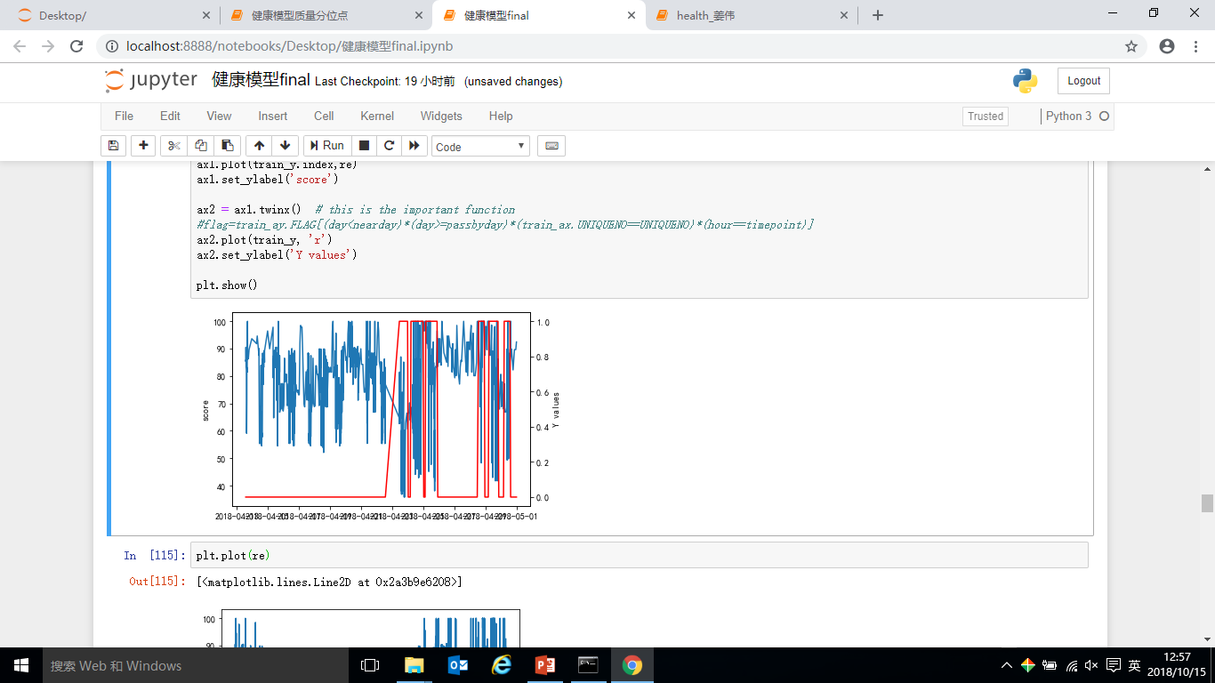


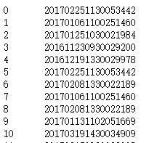
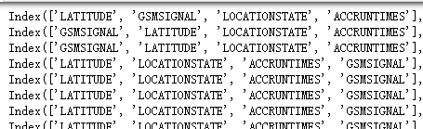
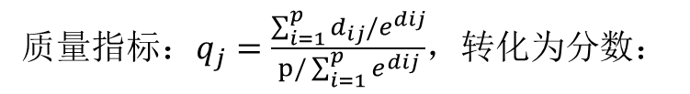
基于密度的健康模型
一台产品的历史得分
数据
建模数据
特征得分：1-分位数
多台产品的得分排序
S-type化
加权求和
产品质量
一台产品不同时间的异常特征排序
变量选择
质量得分化
特征s-type化，选择fisher得分高于平均水平，且相关性高于0.9的选fisher得分高的特征。
特征s-type化，选择fisher得分高于平均水平，且相关性高于0.9的选fisher得分高的特征。
100
100
质量$指标：q_{j}=\frac{\sum_{i=1}^{p}{d_{ij}/e^{dij}}}{p/\sum_{i=1}^{p}{e^{dij}}}$，转化为分数：
70
60
故障数据99%分位数
健康数据20%分位数
健康数据99%分位数

Slide 2
基于密度的健康模型
最终选择变量：
变量 | 变量含义 | 取值说明
LATITUDE | 纬度 | 连续
LOCATIONSTATE | GPS定位状态 | {0，1，NAN}
SATELLITE | 卫星数 | 有序（整数））
CMDTYPE | 指令类型 | {NAN，87}
CURRENTFAULTCOUNT1 |  | 整数
GSMSIGNAL | GSM信号 | 整数
VEHICLESTATUS | 车辆状态 | {0，1，NAN}

